Slide 1

MENINGES E VENTRÍCULOS CEREBRAIS
Profa. Dra. Laiza Barros
Neuroanatomofisiologia Humano

Slide 2
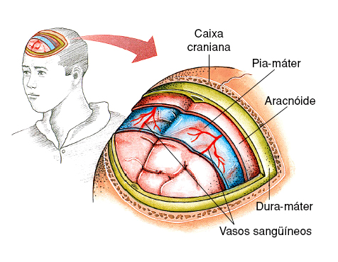
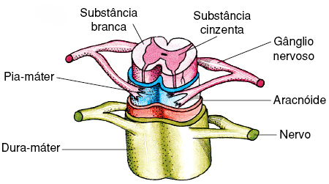
Sistema Nervoso
Meninges
São três delicadas membranas que revestem e protegem o sistema nervoso central (SNC).
Dura-máter
Aracnóide
Pia-máter
Medula espinhal
Encéfalo

Slide 3
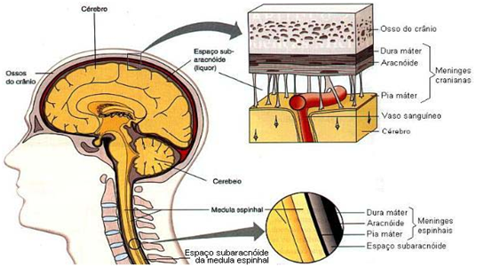
Meninges

Slide 4
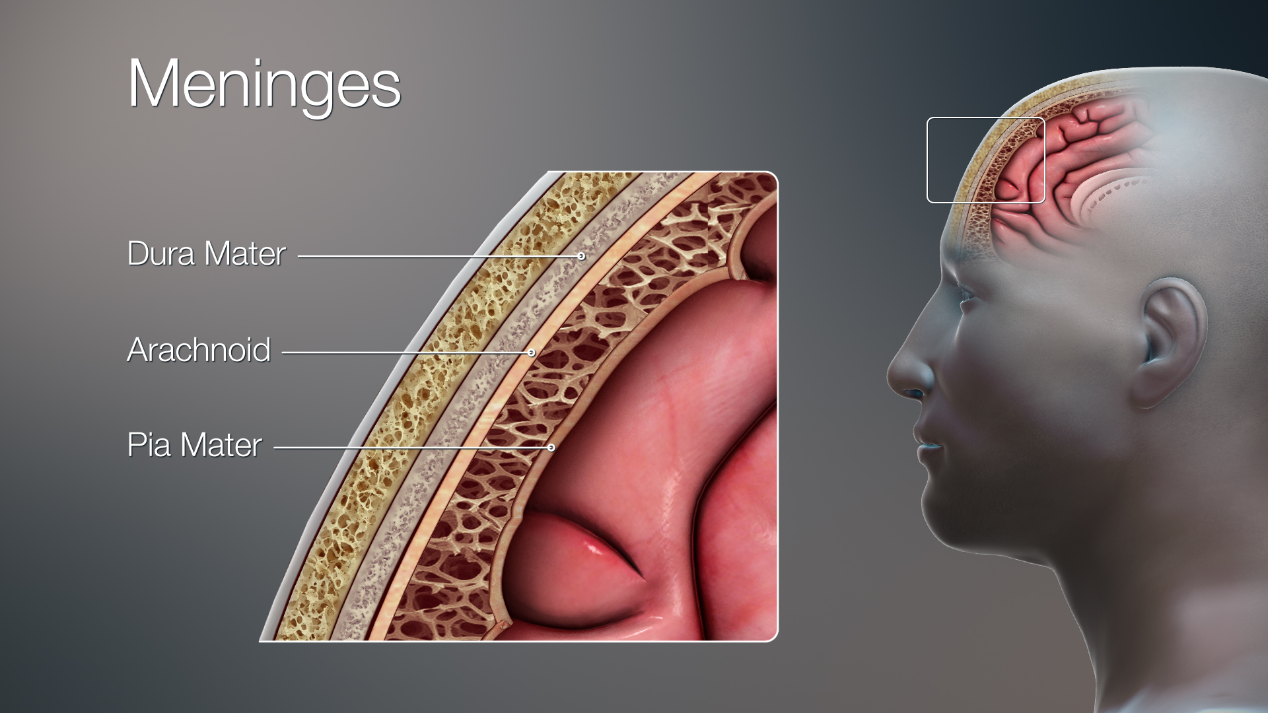
Meninges

Slide 5
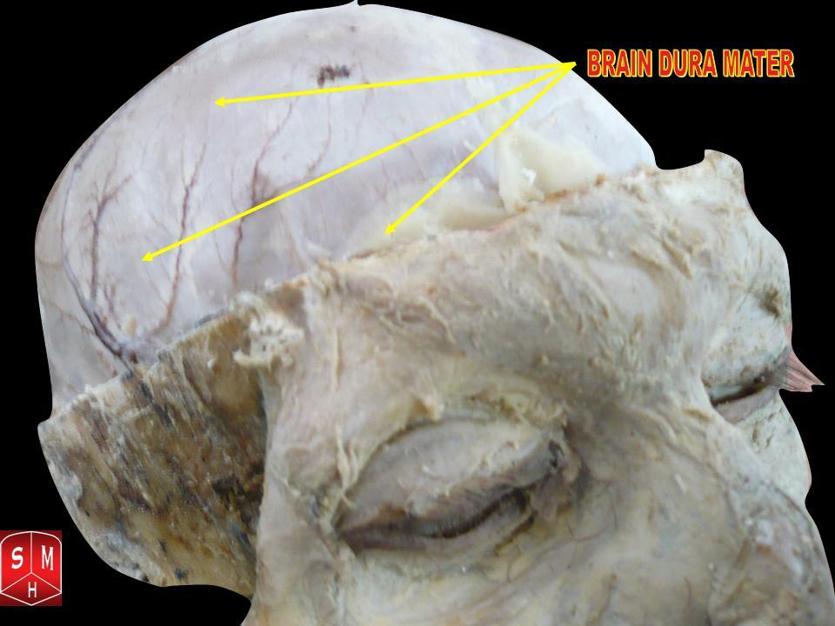
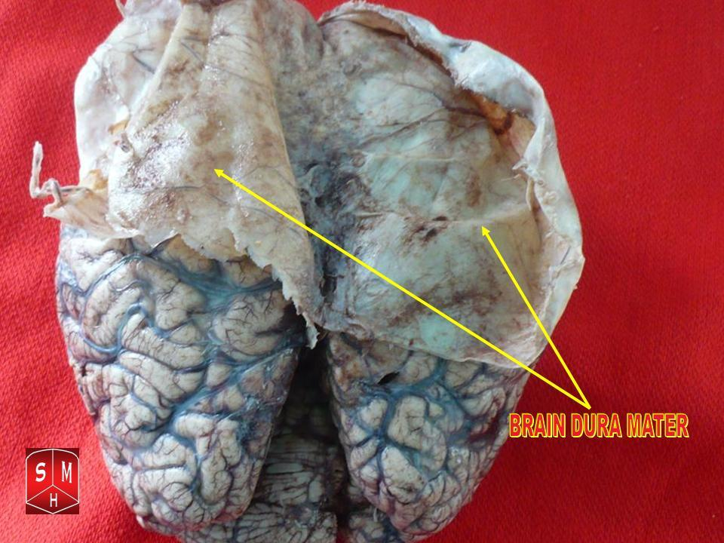
Meninges: Dura máter

Slide 6
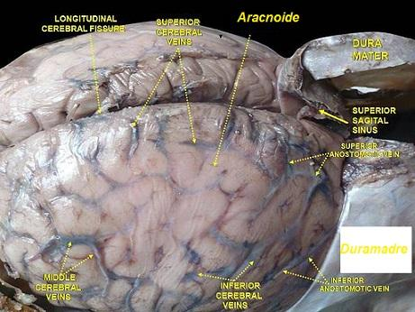
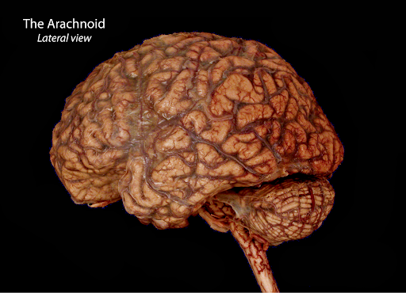
Meninges: aracnoide e pia mater

Slide 7
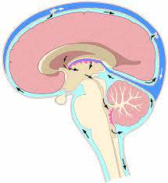
Sistema Nervoso
Líquido cefalorraquidiano ou Líquor

Slide 8
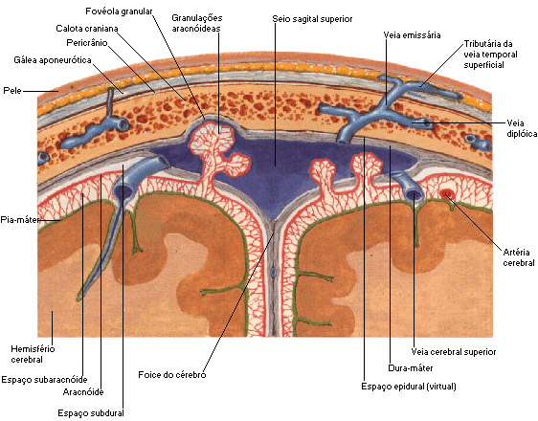
Espaço subaracnóide

Slide 9
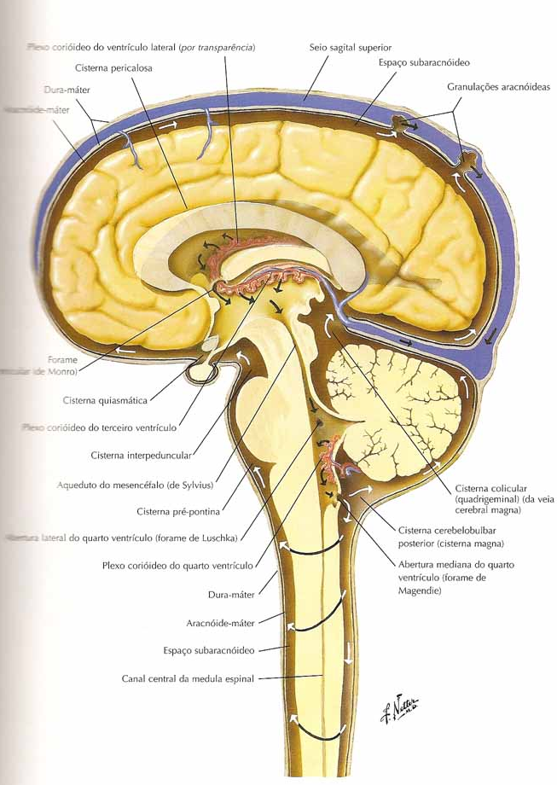
Sistema Nervoso
Líquido cefalorraquidiano ou Líquor
É um fluido incolor e aquoso que circula nos ventrículos cerebrais e no espaço subaracnóideo, banhando o cérebro e a medula espinhal.
Produzido pelos plexos coroides, ele atua como amortecedor de impactos, protege o sistema nervoso, fornece nutrientes e remove resíduos.

Slide 10
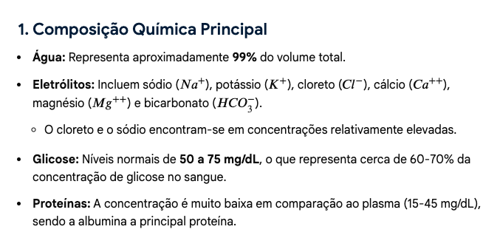
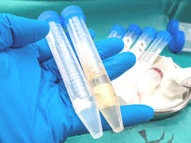
Sistema Nervoso
Líquido cefalorraquidiano ou Líquor
https://newslab.com.br/liquido-cefalorraquidiano-historia-tecnicas-de-coleta-indicacoes-contraindicacoes-e-complicacoes/

Slide 11
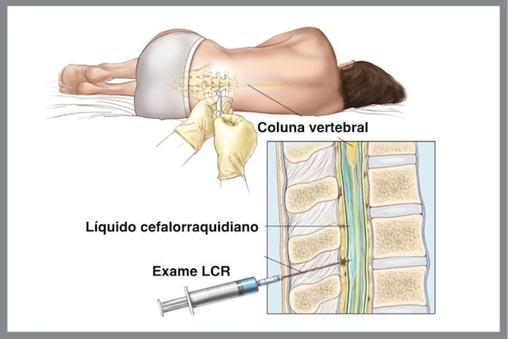
https://eigierdiagnosticos.com.br/blog/exames-complementares-neurologia/

Slide 12
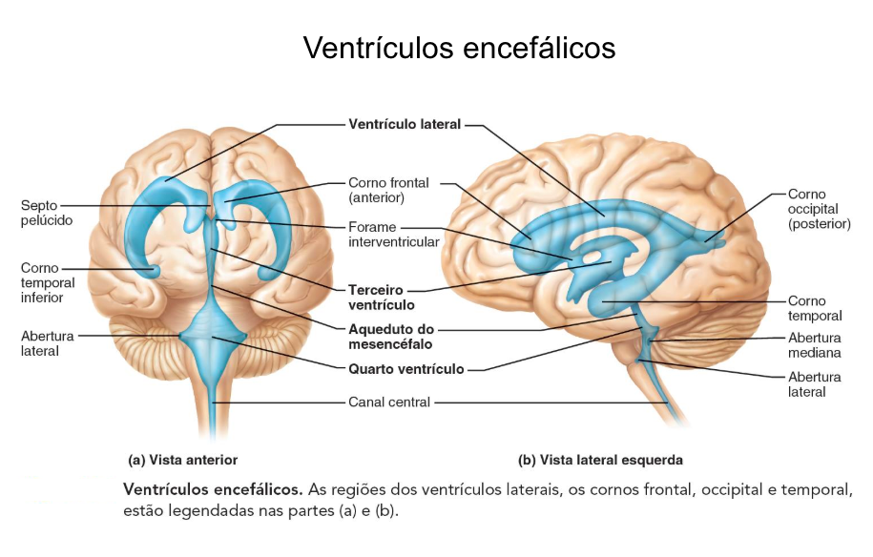

Slide 13
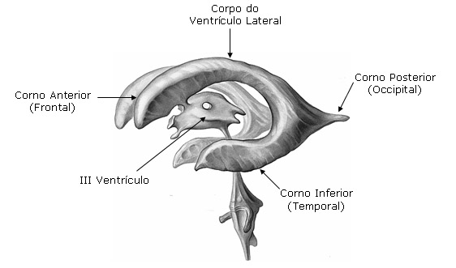

Slide 14
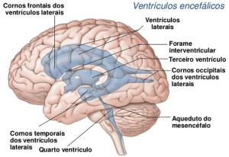

Slide 15
Vídeos com ímagem 3D dos ventrículos
https://www.shutterstock.com/pt/video/clip-3425749539-ventricular-system-brain-3d-animation-ventricles-cavities?dd_referrer=https%3A%2F%2Fwww.google.com%2F
https://www.shutterstock.com/pt/video/clip-3635794969-ventricular-system-brain-3d-animation-ventricles-cavities

Slide 16
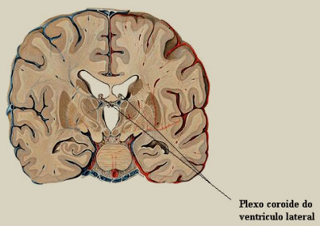
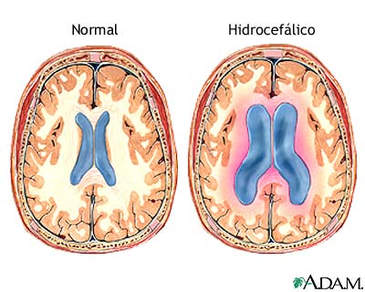

Slide 17
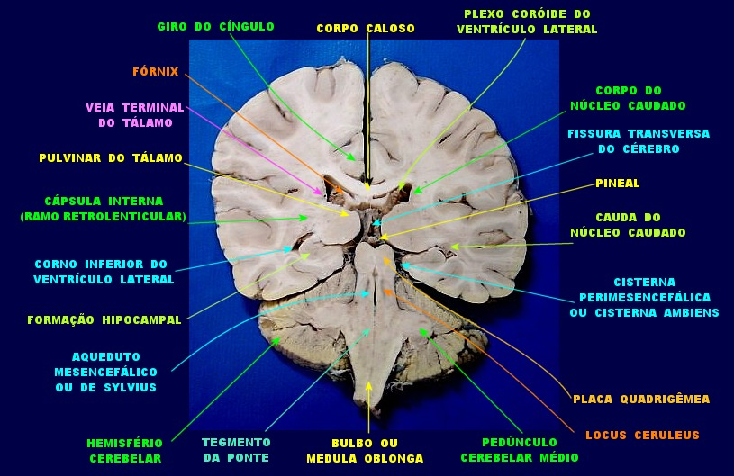

Slide 18
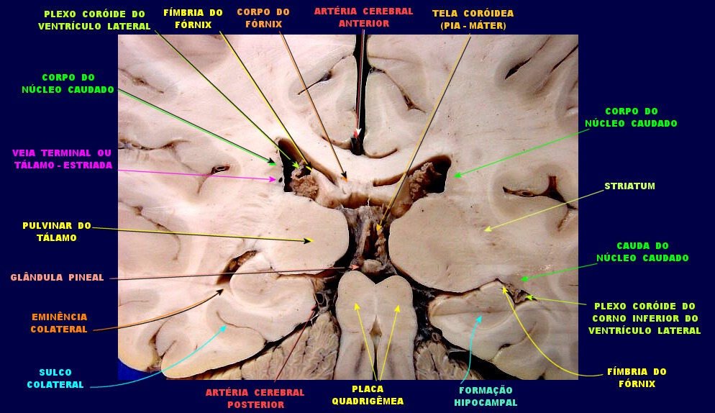
https://anatpat.unicamp.br/bineucerebrocoronal8.html

Slide 19
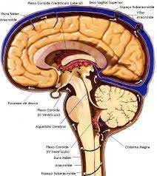
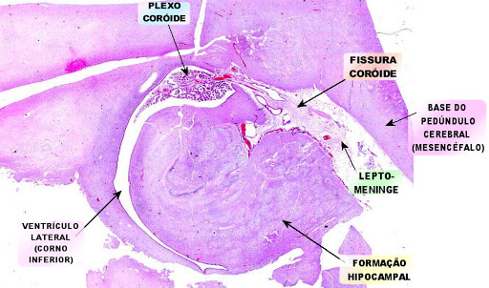
Fonte: Unicamp

Slide 20
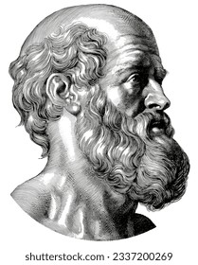
“Os homens devem saber que do cérebro, e apenas do cérebro, nascem nossos prazeres, alegrias, risadas e brincadeiras, assim como nossas tristezas, dores, mágoas e temores. E então, de maneira especial, adquirimos sabedoria e conhecimento, e vemos e ouvimos para saber o que é justo e o que não é, o que é bom e o que é ruim, o que é doce e o que é sem sabor... E pelo mesmo órgão tornamo-nos loucos e delirantes, e sentimos medo, e o terror nos assola... Todas essas coisas provêm do cérebro quando este não está sadio...
Dessa maneira, sou da opinião de que o cérebro exerce um grande poder sobre o homem.”
(Hipócrates, Da Doença Sagrada, século IV a.C.)

Slide 21


